Slide 1
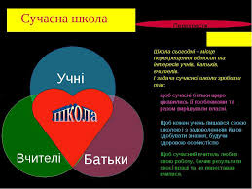
«Уроки спілкування»
Батьківські збори
(Тренінгове заняття)

Slide 2

Батьки і діти – це любов і сльози,
Це вічне щастя і одвічний біль,
Це – сонце і тепло, сніги й морози,
Мед на вуста й на вічні рани сіль.
Як на троянді – колючки і квіти,
Так і в житті є радість і печаль.
Високі мрії й дуже різні діти…
Чому таке трапляється, на жаль?
Всім хочеться все мати в ідеалі,
Причому, водночас і без зусиль.
Щоб щастя без труда й печалі
Пливло саме у руки звідусіль.
Та у житті такого не буває,
Й запам’ятати треба, в чому річ:
Зоря щаслива лиш тоді засяє,
Якщо трудитись будеш день і ніч.
А діти – це і щастя, і турбота,
Відповідальність і тривога теж,
Без відпочинку й вихідних робота,
Любов така, яка не має меж.

Slide 3

Анкетування
1. Скільки часу в день ви відводите на спілкування з дитиною?
2. Чи відомо вам від самої дитини про її навчальні успіхи, про друзів?
3. Які проблеми є у вашої дитини?
4. Улюблений предмет?
5. Найважчий предмет школі?
6. Чим би хотів займатися?

Slide 4
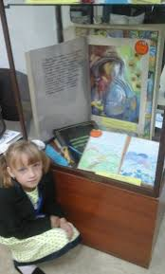
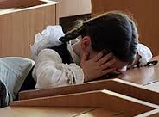

Slide 5


Slide 6
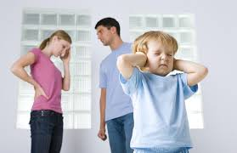
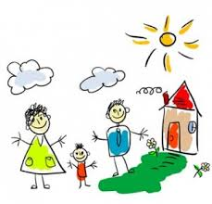
сімя

Slide 7


Slide 8
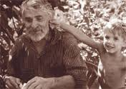
Батькове каяття

Slide 9
Робота в групах

Slide 10
Дитину постійно критикують вона вчиться ненавидіти
Дитину постійно хвалять вона вчиться бути вдячною
Дитину постійно висміюють вона стає замкнутою
Дитину підтримують вона вчиться цінувати себе
Дитина росте в докорах вона вчиться жити з почуттям провини

Slide 11
Дитина росте в терпимості вона вчиться розуміти інших
Дитина росте в чесності вона вчиться бути справедливою
Дитина росте в безпеці вона вчиться вірити в людей
Дитина живе у ворожнечі вона вчиться бути агресивною
Дитина живе в розумінні та дружелюбності вона вчиться знаходити любов у цьому світі

Slide 12
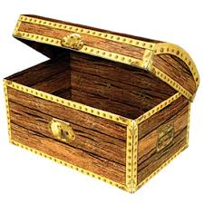

Slide 13
«Негативні установи»
Я тисячу разів казав тобі, що…
Скільки разів треба повторювати…
Невже тобі важко запам’ятати…
Ти став таким (лінивим, неохайним)…
Ти такий же, як…
Чого ти до мене пристав…
Відчепись, ніколи мені…
…

Slide 14
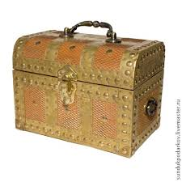

Slide 15
«Позитивні установи»
Бажані висловлювання:
Я тобі так довіряю…
Я б ніколи не змогла зробити це без тебе…
Порадь мені…
Спробуй ще, це тобі обов’язково вдасться…
Як ти добре це зробив, навчи й мене…
Дякую тобі…

Slide 16
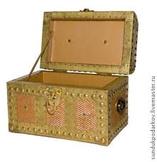

Slide 17


Slide 18
Пам’ятка батькам
1.Безумовно приймайте свою дитину.
2.Активно слухайте її переживання, думки.
3.Якнайчастіше спілкуйтеся з нею.
4.Не втручайтеся у заняття, які їй по плечу.
5.Допомагайте, коли просить.
6.Підтримуйте.
7.Діліться своїми почуттями.
8.Вирішуйте конфлікти мирно.
9.Використовуйте у спілкуванні фрази, що викликають позитивні емоції.
10.Якщо для того, щоб заслужити любов, вони повинні стати таким, як ми хочемо їх бачити, то результат: невпевненість, тривожність, занижена самооцінка та озлобленість
11.Найголовніше – ЛЮБИТИ

Slide 19
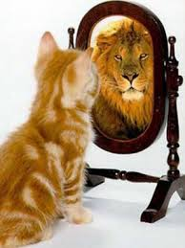

Slide 20
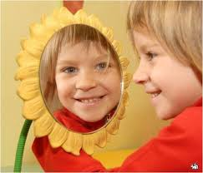

Slide 21


